Slide 1
RISCV Core 基础知识简介

Slide 2
Part 1 RISCV ISA导览

Slide 3
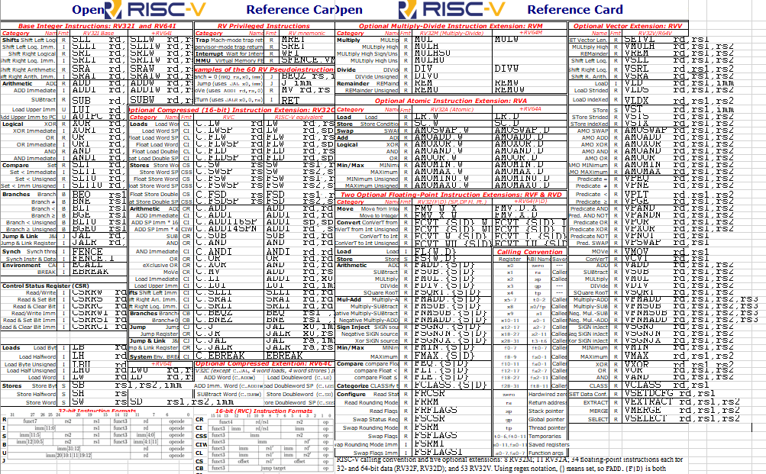
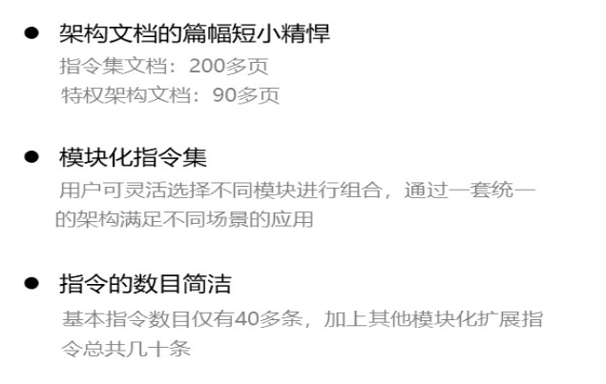
RISCV架构设计哲学
大道至简
RISCV ISA Reference Card
X86, ARM 随着时间推移指令集越发臃肿，文档厚度堪比字典

Slide 4
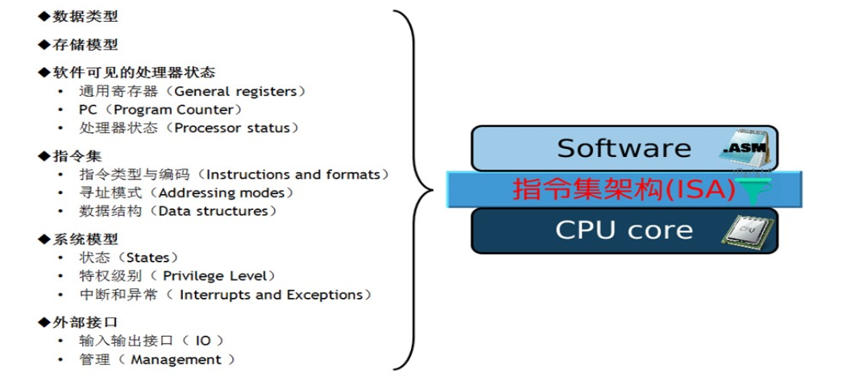
什么是 ISA （Instruction Set Architecture）

Slide 5
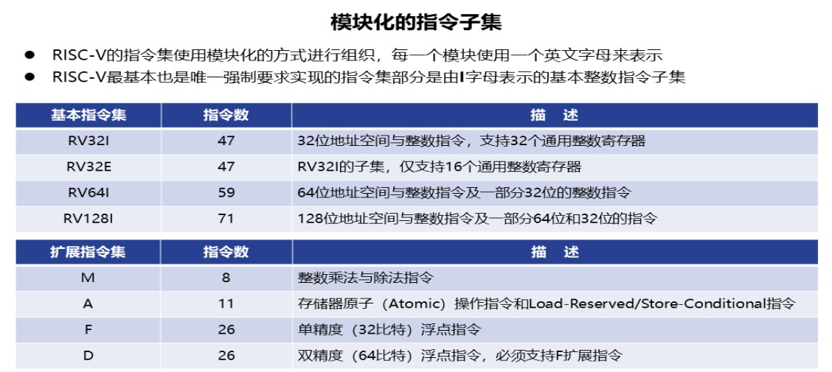
RISCV ISA架构特点

Slide 6
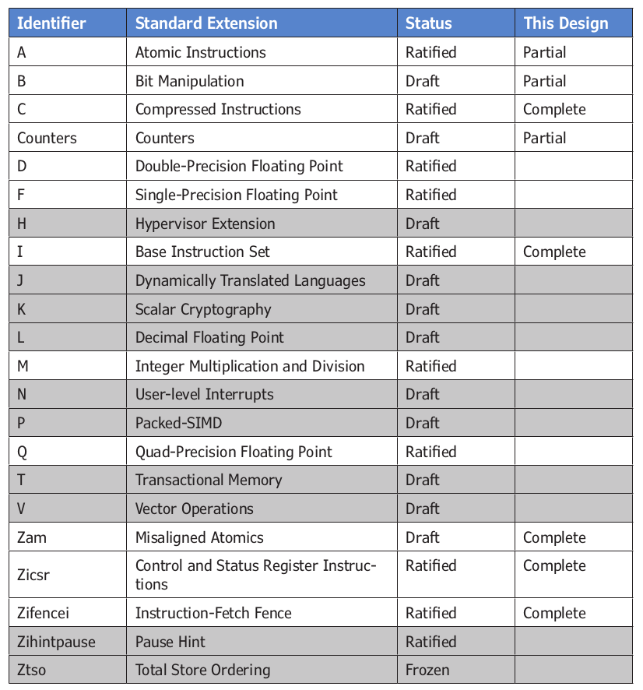
RISCV ISA 指令集官方扩展

Slide 7
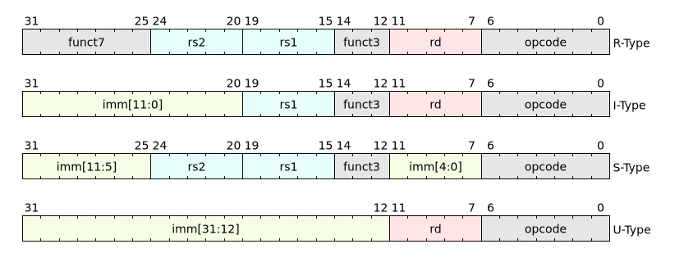
RISCV ISA 指令格式

Slide 8
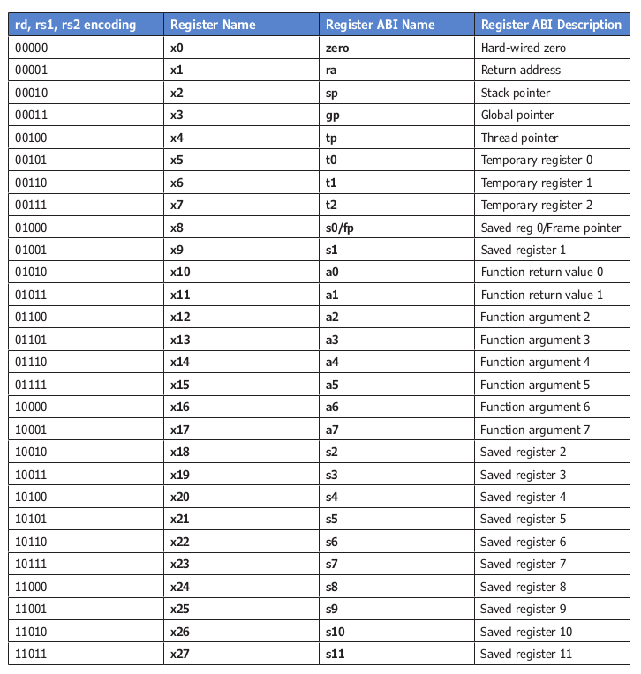
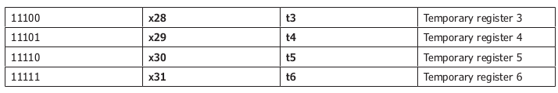
RISCV ISA 寄存器 ABI

Slide 9
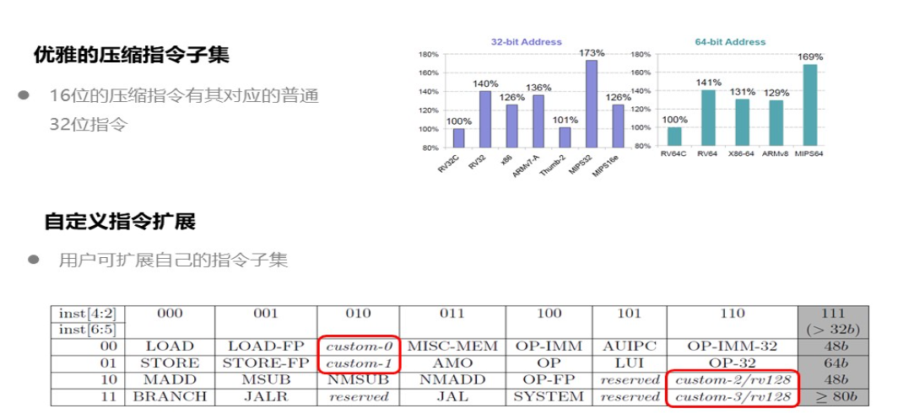
RISCV ISA架构特点

Slide 10
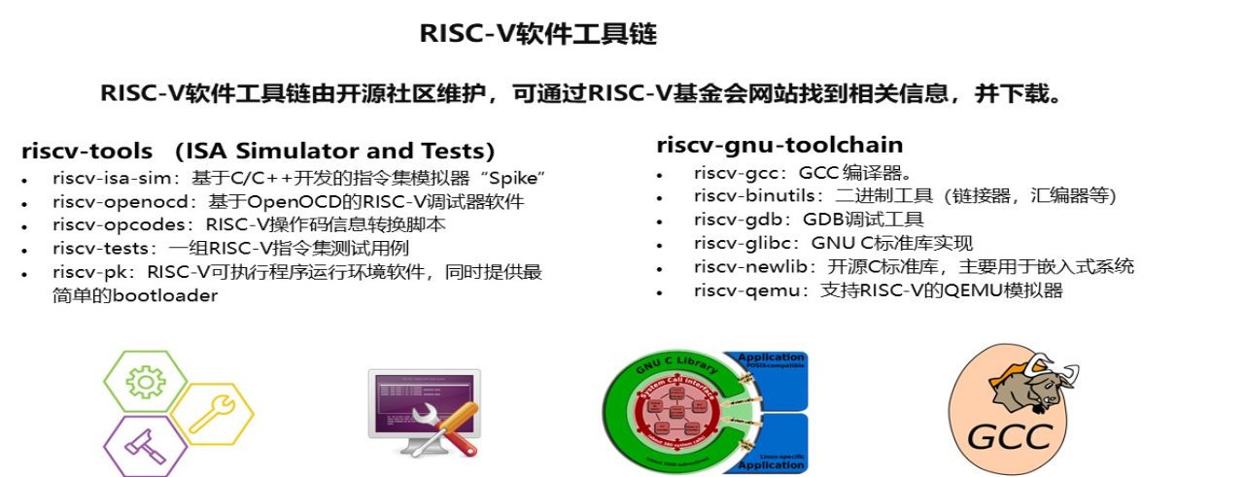
RISCV软件工具链

Slide 11
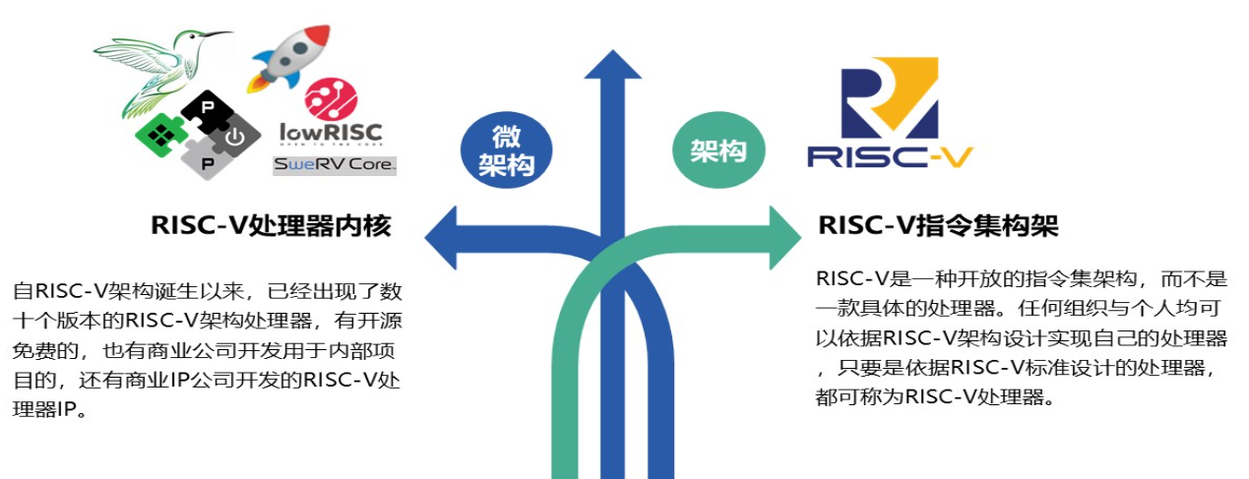
RISCV 实现简介

Slide 12
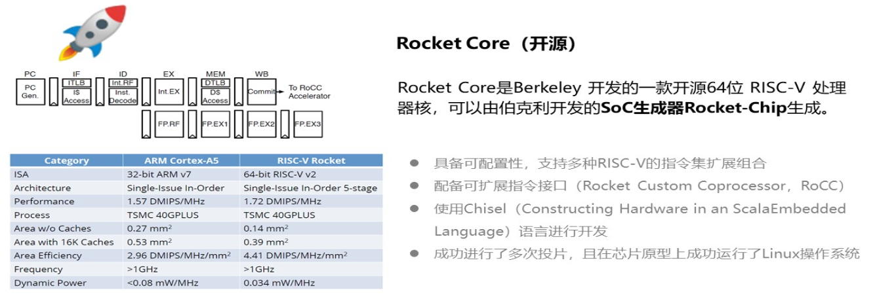
RISCV 实现简介

Slide 13
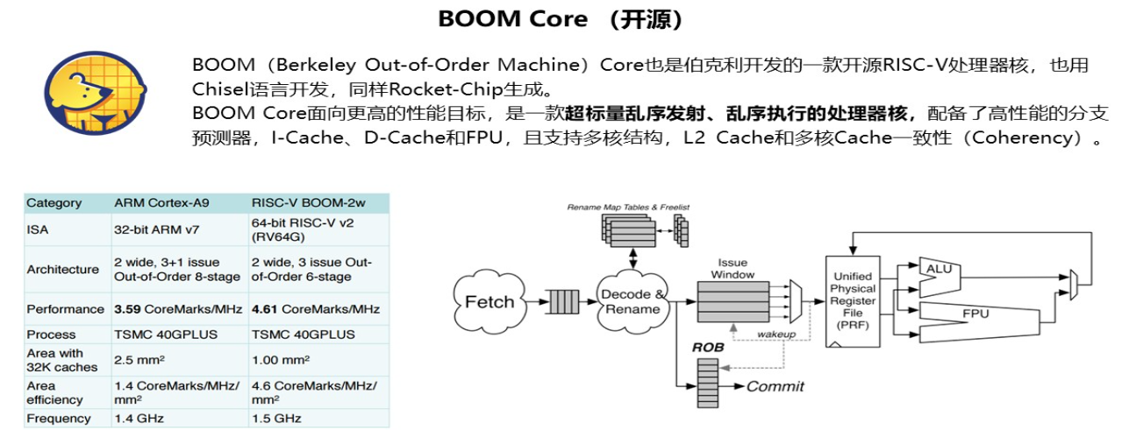
RISCV 实现简介

Slide 14
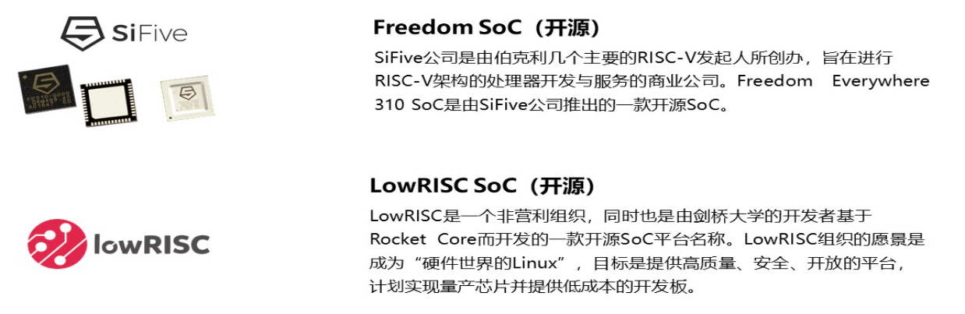
RISCV 实现简介

Slide 15
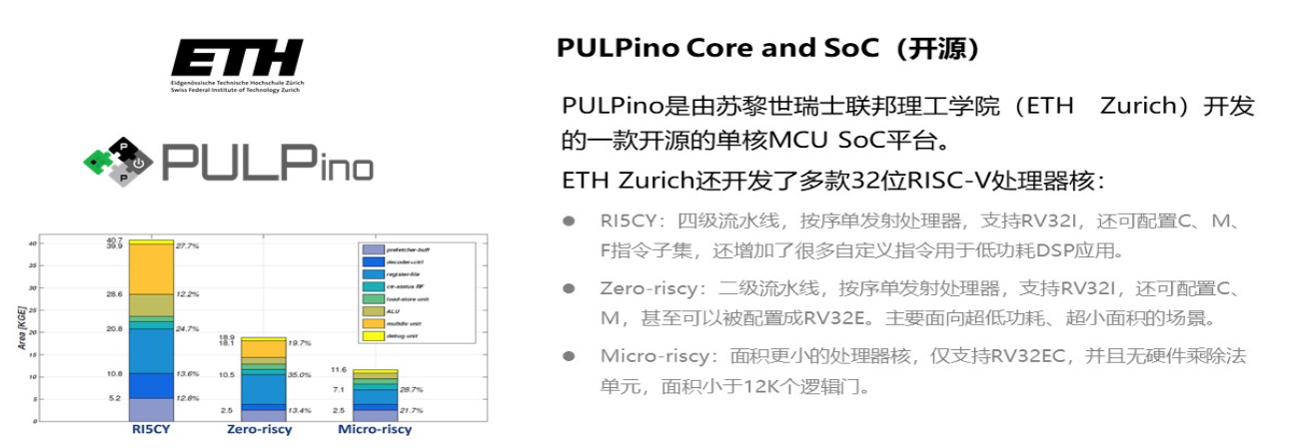
RISCV 实现简介

Slide 16
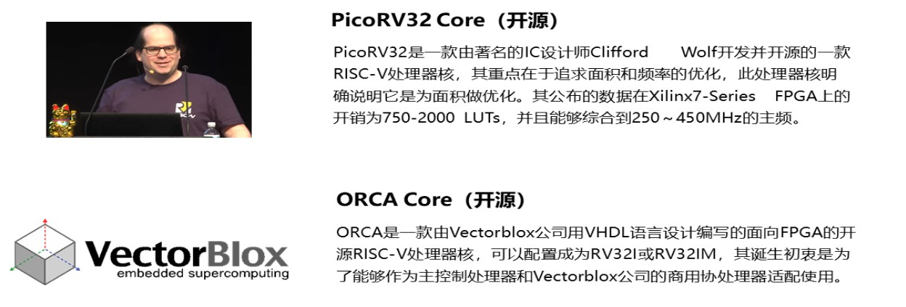
RISCV 实现简介

Slide 17
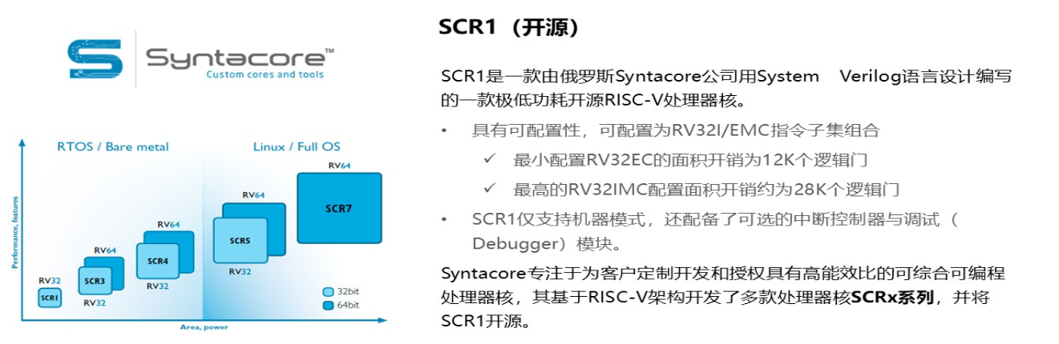
RISCV 实现简介

Slide 18
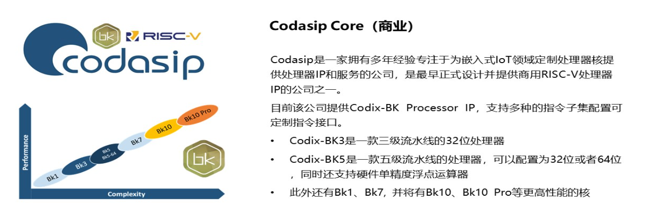
RISCV 实现简介

Slide 19
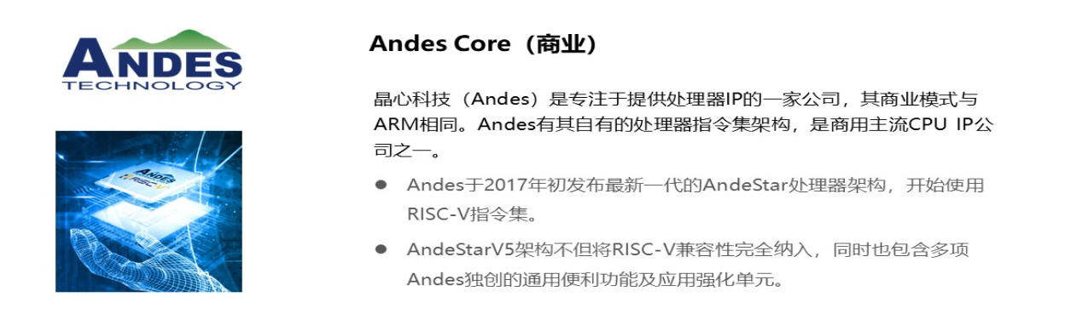
RISCV 实现简介

Slide 20
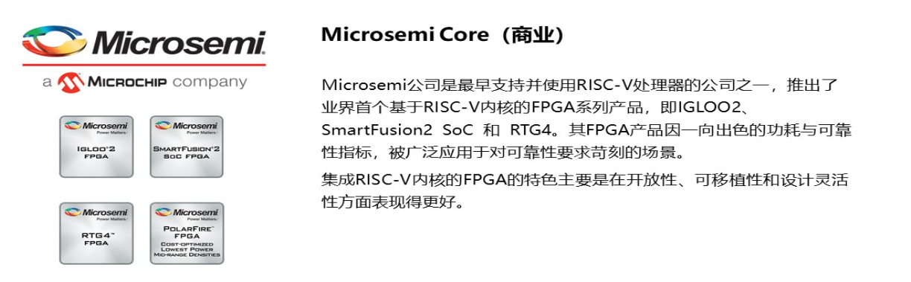
RISCV 实现简介

Slide 21
Part 2 顺序单发射处理器 基础简介

Slide 22
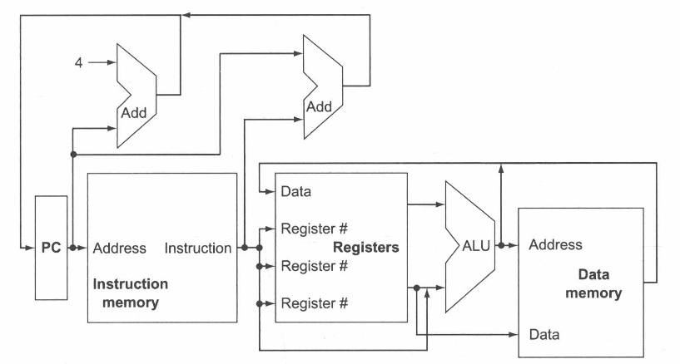
何为CPU?
CPU的抽象功能图:
+ 根据程序计数器从指令mem中一条一条读出指令
+ 指令解码后读取寄存器堆
+ 将寄存器的值放入ALU进行计算
+ 结果写回到数据mem或者寄存器堆

Slide 23
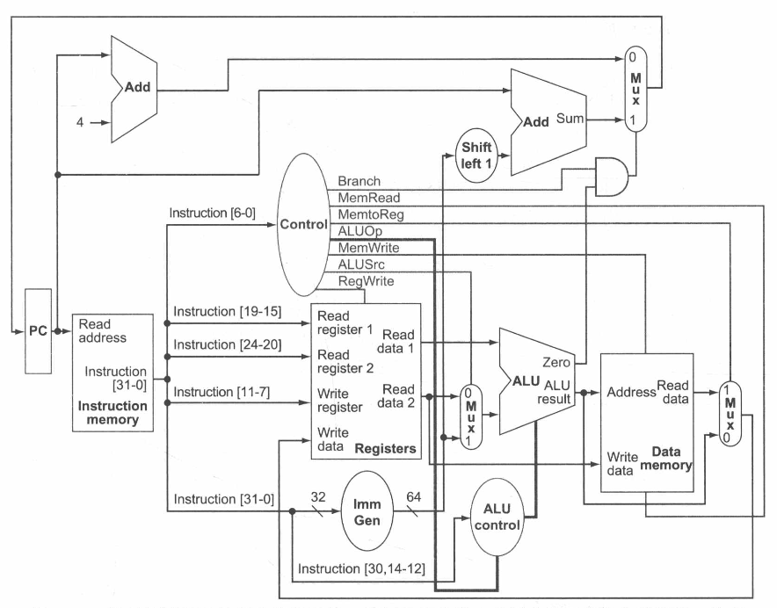
单周期的RV CPU
+ 所有逻辑一拍内处理完

Slide 24
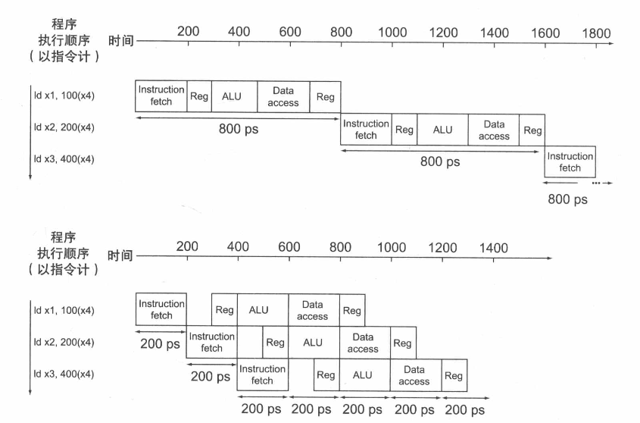
单周期CPU的局限
X
√
单周期处理器主频上不去，因为很长组合逻辑路径的指令（load, div等）限制了整体频率

Slide 25
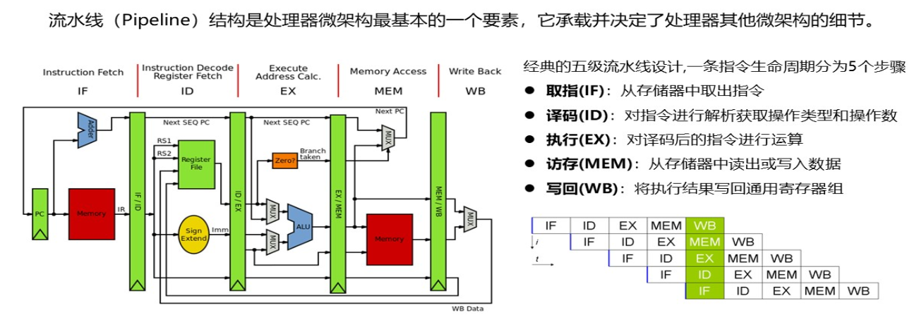
CPU 流水线概览

Slide 26
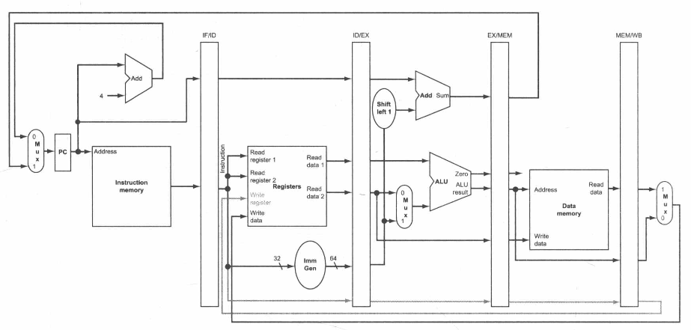
CPU 流水线组件
计算单元（加法器，逻辑单元，分支单元...）
寄存器堆（x0~x31)
PC生成逻辑（取指）
指令Mem（取指）
数据Mem访存（load/store)

Slide 27
CPU流水线设计引入的问题
1. **结构冒险**：硬件不支持多条指令在同一周期执行。例如指令和数据存储器是同一个，那么同一周期会遇到同时取指令和访问数据的操作，就造成了结构冒险
2. **数据冒险**：流水线的某级需要另一级的结果而造成流水线停顿
3. **控制冒险**：一条分支指令需要决定是否跳转，而之后的指令依赖这个结果选择是否执行

Slide 28
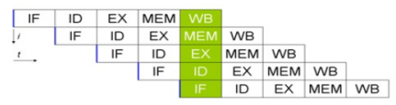
有哪些数据冒险？
1. Read After Write (RAW)
2. Write After Write (WAW)
3. Write After Read(WAR)
RAW
WAR
WAW
add x1, x2, x3
sub x4, x1, x5
and x6, x1, x7
add x1, x2, x3
sub x2, x4, x5
and x6, x1, x7
add x2, x1, x3
sub x2, x4, x5
and x6, x1, x7
+ 对于顺序单发射处理器，指令都是挨个执行下来的，所以不存在WAR, WAW相关性

Slide 29
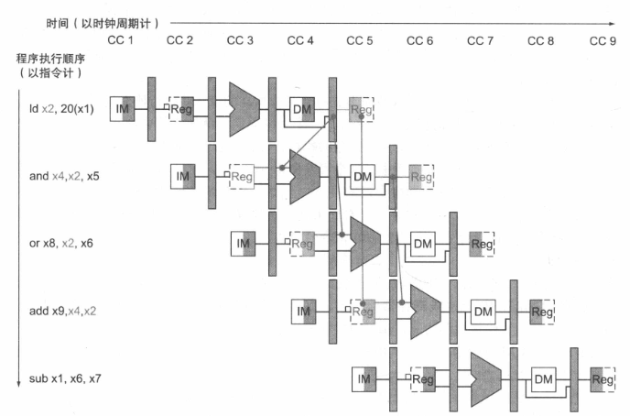
如何解决流水线中的数据冒险？
——流水线前递（解决RAW冒险）

Slide 30
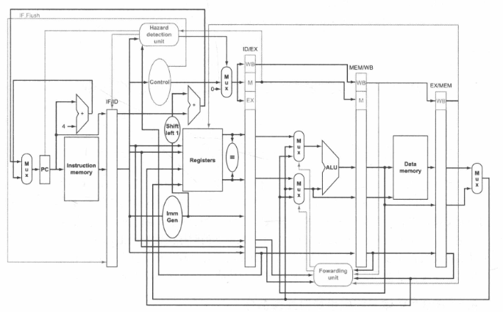
加入Forwarding后的流水线示意图：

Slide 31
控制冒险？
考虑下面的指令流：
1. ld x2, 20(x1)
2. and x4,x2, x5
3. beq x2, x0, -30
4. add x3, x2,x2
5. sub x2,x5, x4
beq x2, x0, -30
+ 分支指令未发生跳转时，万事大吉，流水线不会停顿
+ 当分支指令发生跳转时，流水线中EX阶段之前的指令需要被抹除。之后需要重填流水线，造成性能损失。
这两级pipeline 寄存器需要清除

Slide 32
如何解决流水线中的控制冒险？
Stupid, but efficient.
1. 假设分支不发生：不管怎么样，让流水线流下去，当发现分支确实会发生（通常在Exe阶段就能知道），再暂停流水线，Flush掉EXE阶段之前的流水线寄存器，设置PC寄存器从正确的分支地址开始取指，重新装填流水线
Naive, and so naive.
2. 尽早得到分支结果：如果能在Fetch取指令阶段就立即知道当前这条分支指令的结果，那就能立马设置PC寄存器，在下一个周期从正确的地址取指，就没有控制冒险了。但是理想是美好的，现实是哪怕只是将分支结果的判断移到ID,也就是从EXE阶段移到解码阶段，代价也是很大的，因为判断分支指令的结果通常还需要读寄存器以及逻辑判断，而这些都在EXE阶段才发生。强行提前需要增加额外的寄存器端口、ALU组件，还需要额外的前递逻辑，引入额外的停顿等
Smart, but expensive.
3. 分支预测：CPU中的分支一般就那么几种，想象一下你在写C代码的时候，最常用的就是 if else, for, while, switch... 或者是函数调用。这些代码都会编译出分支指令，而实际上这些代码很多时候的行为是可预测的，比如for(i=0;i<10;i++), 运行后你会看到应该有连续的9次会跳转到这段for的开头部分（最后一次跳出循环）。所以可以用一些简单的预测方式来假定一个分支结果，后面发现错了再改回去就行，总比上面总是假设分支发生或不发生好。

Slide 33
Part 3 超标量处理器 基础简介

Slide 34
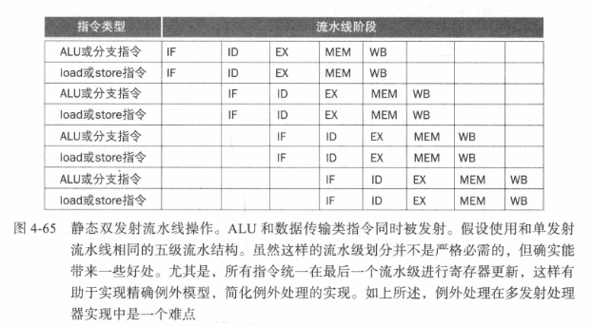
多发射处理器分类
静态多发射 —— 超长指令字（VLIW）
+ 在一个周期内可以取出多条指令，并并行执行
+ 并行执行的指令不能有依赖关系
+ 依赖编译器将指令流编译成硬件最高效的方式。例如将循环展开，将两条没有相关性的算术指令和访存指令安排在一起

Slide 35
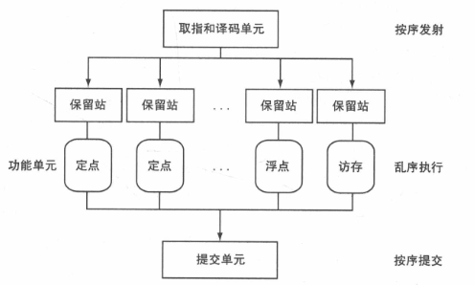
多发射处理器分类
动态多发射 —— 乱序多发射（Out Of Order）
+ 在一个周期内可以取出多条指令，并并行执行
+ 并行执行的指令可以有依赖关系，会有专门的组件处理WAW, WAR相关性
+ 指令取出时是顺序取出，但是执行时是乱序执行（一条指令后面的指令可能会先执行），最后提交结果时按照原来顺序提交

Slide 36
超标量处理器的标配——分支预测器件
分支预测再探：
考虑下面的指令流：
1. ld x2, 20(x1)
2. and x4,x2, x5
3. beq x2, x0, -30
4. add x3, x2,x2
5. sub x2,x5, x4
beq x2, x0, -30
+ 分支指令未发生跳转时，万事大吉，流水线不会停顿
+ 当分支指令发生跳转时，流水线中EX阶段之前的指令需要被抹除。之后需要重填流水线，造成性能损失。
这两级pipeline 寄存器需要清除

Slide 37
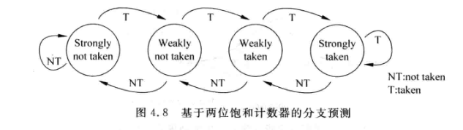
超标量处理器的标配——分支预测器件
两位饱和预测器：
for(i=0;i <8;i++){
...
}
+ 对于一些循环，两位饱和预测器的工作方式：
+ 假设Branch的执行情况：TTTTTTTN, 则多次跳转后预测其就进入饱和状态，之后也能预测为T，只有最后一次预测失败。
+ 状态机在饱和时需要连续两次预测失败才会改变预测结果，相当于一个**去抖**电路

Slide 38
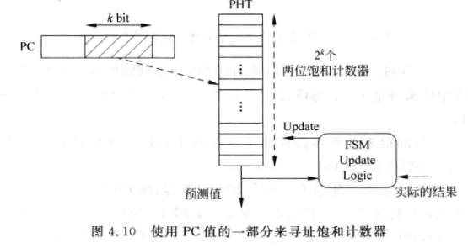
超标量处理器的标配——分支预测器件
每一个PC都会对应一个两位饱和计数器, 但是这样对于32位的PC长度来说, 全部分配一个显然是不现实的, 因此通常用PHT(Page History Table), 如下图:

Slide 39
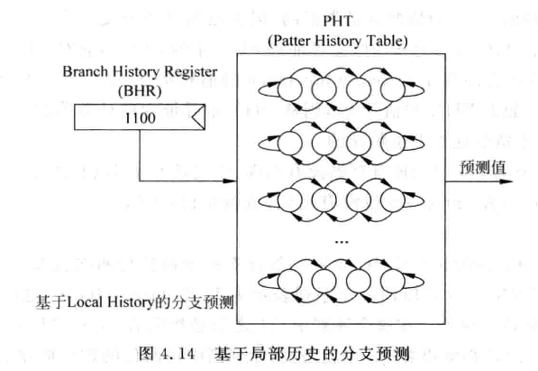
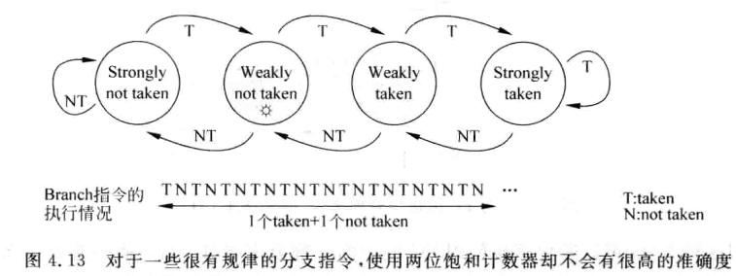
超标量处理器的标配——分支预测器件
自适应的两级分支预测器
上面的预测器无法处理有些频繁跳转的Branch情况：
假设BHR位宽为2, 对应一个4个表项的PHT, 假设分支序列是T - N - T - N - T ...
+ BHR是一个移位寄存器, 所以相当于2位的寄存器在一个101010...的序列上滑动， 寄存器的值要么是10， 要么是01
+ 当BHR是10时，下一次进来的一定是1，也就是一定是跳转，10寻址PHT的第三个表项，当分支结果计算出来之后会更新这个表项，则之后再遇到BHR是10的情况，去PHT中获取历史预测结果就可以得到预测为跳转的结果了。 同理BHR是01是处理过程也是类似的。

Slide 40
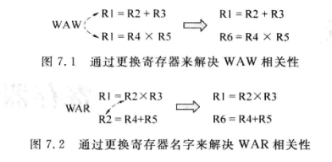
超标量处理器组件——寄存器重命名
+ **只有RAW是真相关性**。WAW是先写A再写A，可以通过重命名让两条指令先写到不同的寄存器；WAR是先读A后写A，可以通过重命名让写指令写到另一个寄存器，就不会对读产生干扰。而先写A后读A，读指令必须读到新写进去的值，所以只有RAW才是真的数据相关。
+ 指令集定义的寄存器为**逻辑寄存器（Logical Register 或 Architecture Register）**。
+ 处理器内部实际存在的寄存器为**物理寄存器（Physical Register）**。
+ 将逻辑寄存器映射到物理寄存器：**重命名映射表**（Register Renaming Table) ，Intel也将其称为Register Alias Table, **RAT**

Slide 41
超标量处理器组件——寄存器重命名
**WAW相关性的处理**：
1. 写入RAT时，只需要将逻辑寄存器的最新映射关系写道RAT中。如果一个周期内多条指令的有同一个目的寄存器，执行需要写入最新的那条指令的映射关系。
**WAR相关性的处理**：寄存器重命名可直接消除。
**RAW相关性的处理**：通常无法直接处理，需要组内相关性检查解决
逻辑寄存器
x0
...
x31
物理寄存器堆
p1
p2
p6
...
pn
空闲
空闲
被X3寄存器占用
被X21寄存器占用
Free List

Slide 42
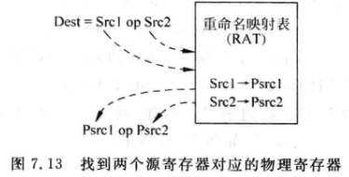
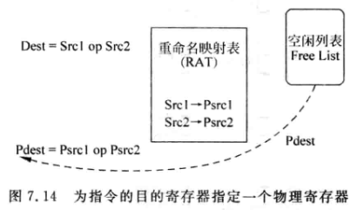
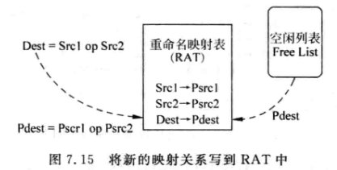
超标量处理器组件——寄存器重命名
寄存器重命名过程:
对于Dest= (Srcl) OP (Src2)这样的指令来说，寄存器重命名的过程如下:
1. 从RAT中找到Src1和Src2对应的物理寄存器Psrc1和Psrc2。
2. 从Free List中找到一个空闲的物理寄存器Pdest，作为目的寄存器Dest对应的物理寄存器。
3. 将映射关系写到RAT中：

Slide 43
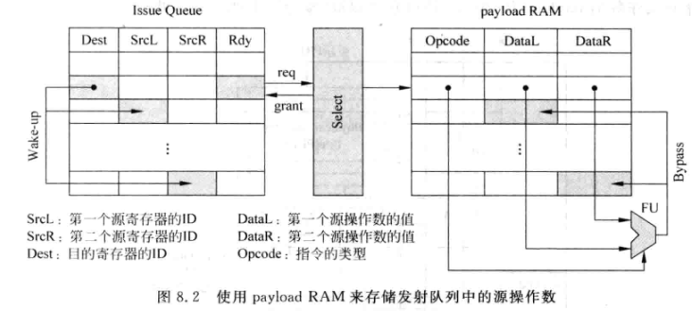
超标量处理器组件——发射队列（保留站）
什么是保留站？
——在执行单元的入口处放置的一个队列用于
存放发射过来的指令，及其基本信息(源寄存器
，目的寄存器等）
为什么需要保留站？
——超标量处理器一次可以处理N条指令，
如果这些指令有RAW相关性，或者对应的
功能单元还在处理之前的指令，就需要暂存
一下，等到可以执行该指令时再将其送到计
算单元。暂存的部件就是保留站，也叫发射
队列。
+ 寄存器重命名后的指令先读PRF,将读出值与指令一起写入IQ。
+ 发射队列中存储指令操作数的地方是payload RAM
+ 当目的寄存器的值经过FU计算出来，就会经过**bypass网络**来更新payload RAM中做了标记的位置。

Slide 44
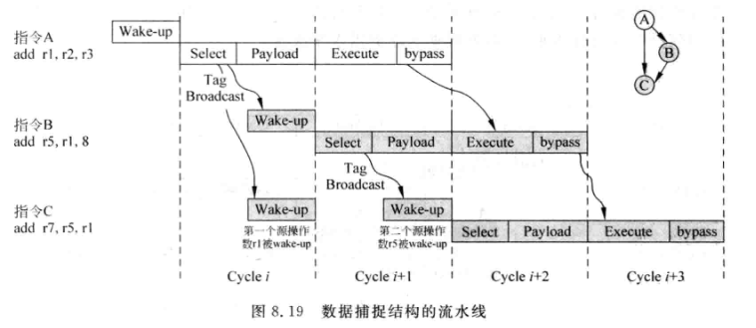
超标量处理器组件——发射队列（保留站）
+ **仲裁**（Select）负责从发射队列中找出一条合适的指令。
+ **唤醒**（Wake-up）负责将发射队列中相关寄存器置为准备好的状态。
B指令和C指令的源操作数依赖A指令的结果，A指令有效后的下一个周期，会唤醒B指令和C指令中依赖A的结果的源寄存器。当B/C指令的两个源操作数都被唤醒，该指令才会有效，在下个周期真正执行

Slide 45
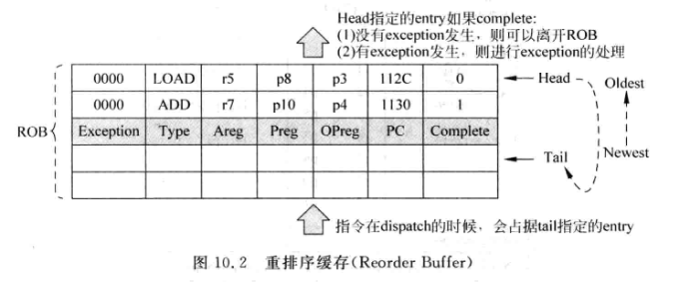
超标量处理器组件——Reorder Buffer (ROB)
+ **Reorder Buffer, ROB**, 本质上是一个FIFO
+ 在执行阶段乱序执行的指令，需要按照原始的指令顺序登记在ROB中——ROB是保证乱序处理器最后能够按照程序顺序执行的关键
+ 当指令变为ROB中最旧的指令, 可以用header pointer来表示, 如果他的complete状态位=1, 则这条指令可以退休了. 如果其exception部分=0, 则他可以顺利离开流水线。

Slide 46
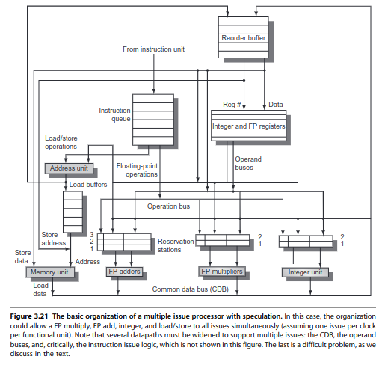
超标量处理器——案例
1. 指令队列中的指令根据RS是否有空表项决定
指令去留。并将指令顺序地在ROB中进行登记
2. RS中记录每条指令的源操作数的来源，可以
是寄存器堆，也可以是ROB中的表项。同时也会
记录指令结果保存到ROB的表项的index
3. 当RS中指令的两个源操作数都准备好，就可以
发射到功能单元进行执行，结果根据RS中保存的
ROB index放到ROB对应表项
4. ROB每次都将最顶上的一条（或几条）已经完
成的指令pop出去，表示指令退休成功，如果该指
令修改了逻辑寄存器的内容，需要将对应修改同步
到寄存器堆

Slide 47
Thanks

Slide 48
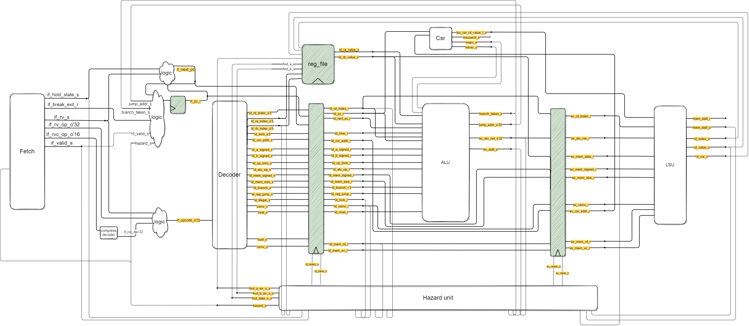
In house RISCV core 简介

Slide 49
Fetch
ID | Instruction[15:0] | Instruction[31:16]
1 | 32low | 32high
2 | 16c | 16c
3 | 16c | 32low
4 | 32high | 16c
5 | 32high | 32low

Slide 50
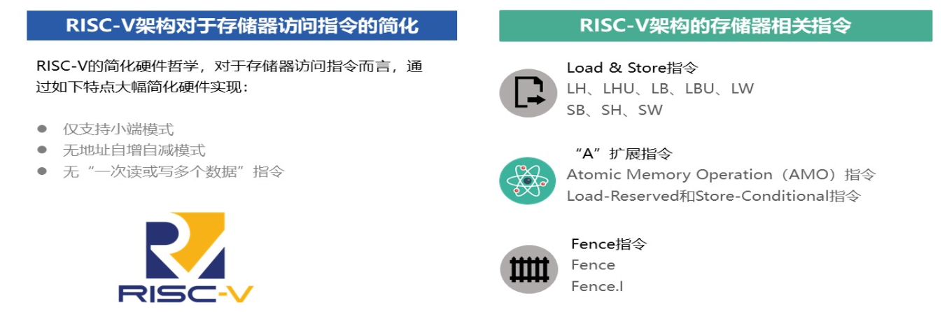
Load/Store Unit

Slide 51
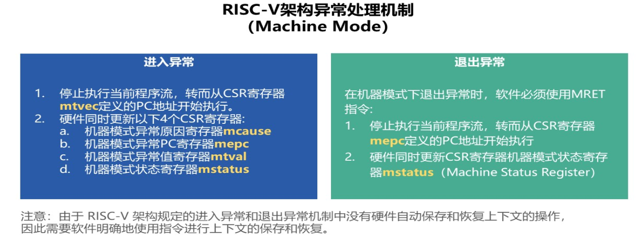
CSR, 中断

Slide 52
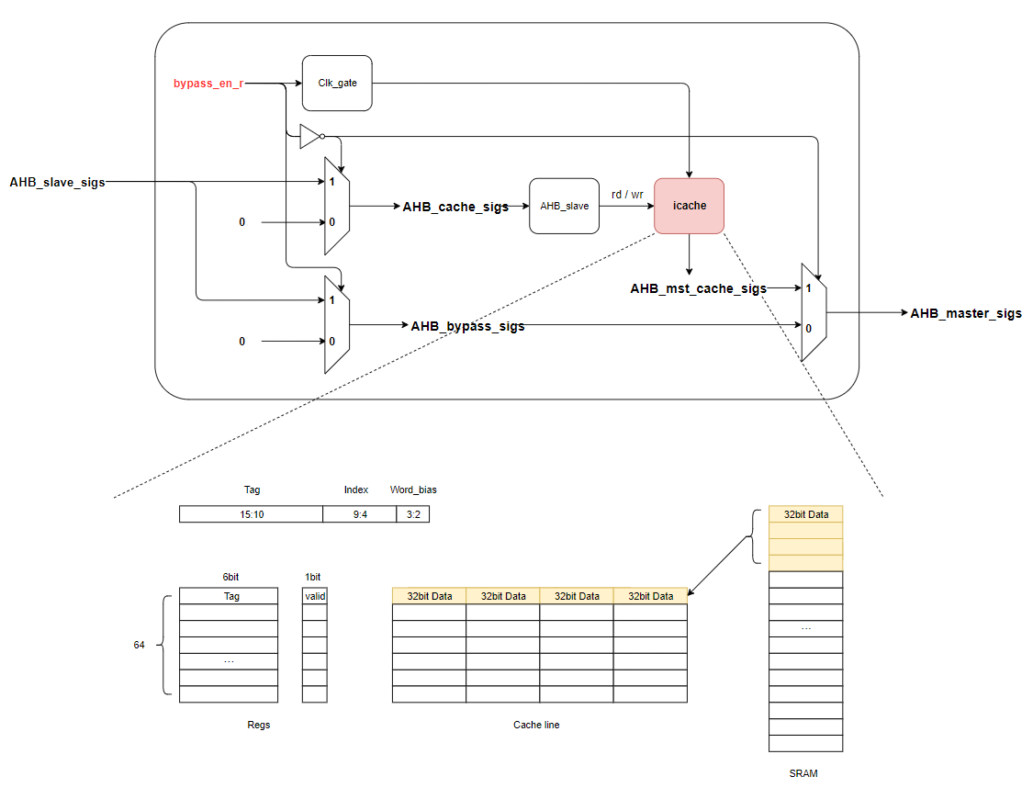
Cache 子系统
◎ 直接相连
◎ 6bit Tag, 6bit Index, 2bit offset
◎ 64条line， line width = 128bit (32bit x 4)
◎ 对外有一个AHB master接口, 负责将缺失数据从Flash/DRAM导入
◎ 该AHB mst接口只能进行读操作, hsize为32bit, hburst类型为wrap4, 一次读出4个连续的32bit数据组成一条line

Slide 53
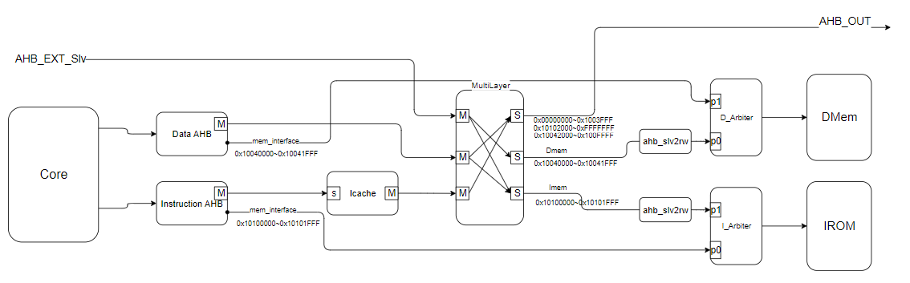
In house RISCV SOC

